Slide 1
Gamificando el aprendizaje desde la biblioteca
Luis I. Martínez Casado
Leticia Barrionuevo

Slide 2
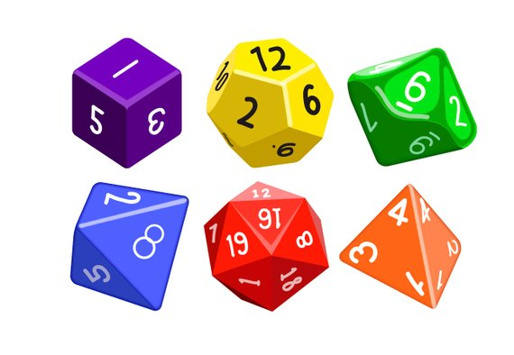
¿Juegas con nosotros?

Slide 3
Descubrir los nombres de diferentes servicios digitales proporcionados por bibliotecas universitarias españolas

Slide 4
Tres juegos

Slide 5
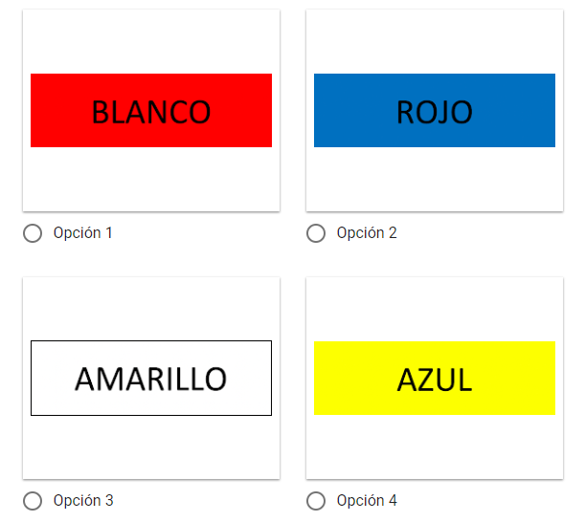
tres soluciones

Slide 7
Buena suerte

